Slide 1
Linux Pratique
Bioinformatique 1 (BIF-4004/BIF-7004)
Professeur responsable : Arnaud Droit
Chargé de cours : Antoine Bodein
© Faculté de Médecine, Université Laval, 2026

Slide 2
Introduction
GUI / CLI
Anatomie d’une ligne de commande et Astuces
Mise en route
I. Système de fichier
Structure de l’arborescence
Chemins relatifs et absolus
Commandes utiles : Déplacement Exercice 1
Métacaractères Exercice 2
II. Manipulation de fichier
Commandes utiles : Manipulation Exercice 3
Gestion des flux Exercice 4 Exercice 5
III. Scripts
Structure d’un script
Exécuter un script Exercice 6

Slide 3
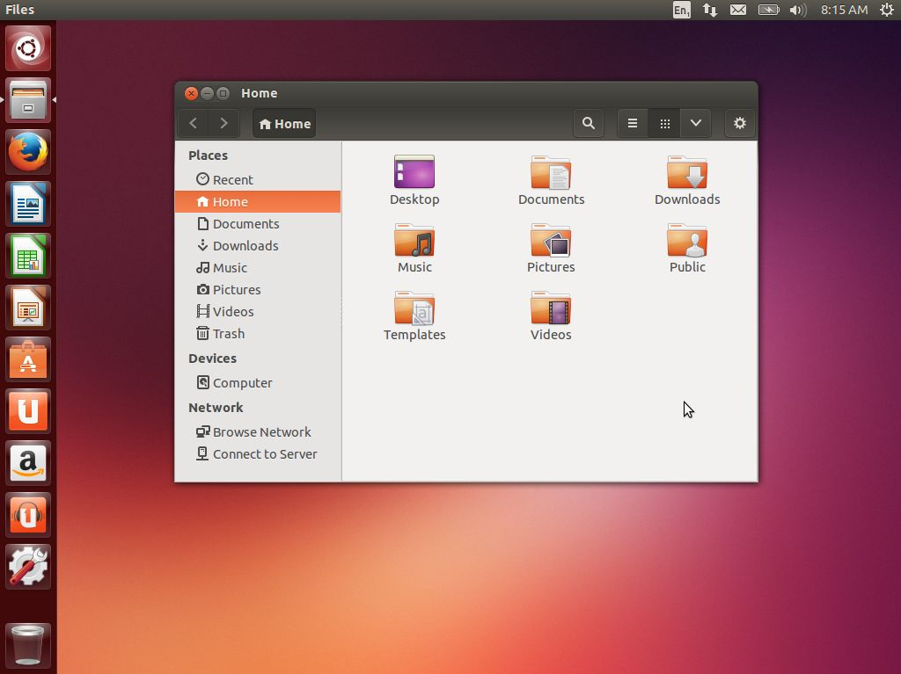
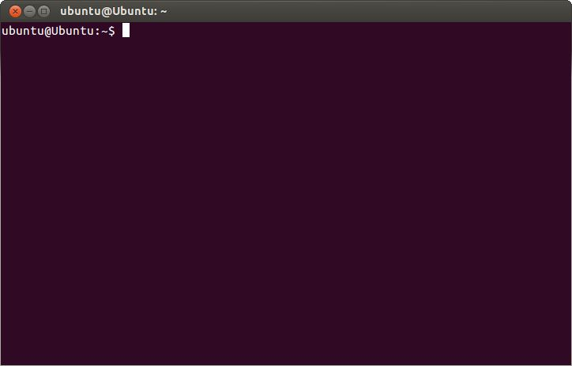

GUI / CLI
Interface Graphique
Interface par Ligne de Commande

Slide 4
Anatomie d’une ligne de commande
Prompt
(ou invite de commande)
$ : utilisateur standard
# : super utilisateur
Terminal
(ou émulateur de terminal)
COMMANDE -option(s) argument(s)
ls # la commande: liste les fichiers sur répertoire courant
ls -l # avec option (flag) '-l' pour afficher les métadonnées des fichiers
ls ./Dossier # affiche les fichiers du répertoire './Dossier'
ls -l -h ./Dossier # affiche les métadonnées dans un format plus lisible
ls -lh # équivalent à `ls -l -h`
ls --format=single-column # option avec argument

Slide 5
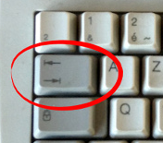
Astuces
Auto-completion Tab
Votre répertoire home = “~”
Eviter les espaces et les caractères spéciaux (&, @, ~, “, ‘, etc...) pour nommer vos fichiers
mais plutôt des Lettres, Chiffres, Points (.), Tirets bas (_)
Dossier = Dossier/
Avoir de l’aide à propos d’une commande
cd /home/bif/dossier
cd ~/dossier
cd ~/dossier/
man ma_commande
ma_commande -h
ma_commande --help
nom de fichier.txt
nom_de_fichier%$&.txt
nom_de_fichier.txt
nom_de_fichier_2.txt
NomDeFichier.txt
Nom.De.Fichier.txt

Slide 6

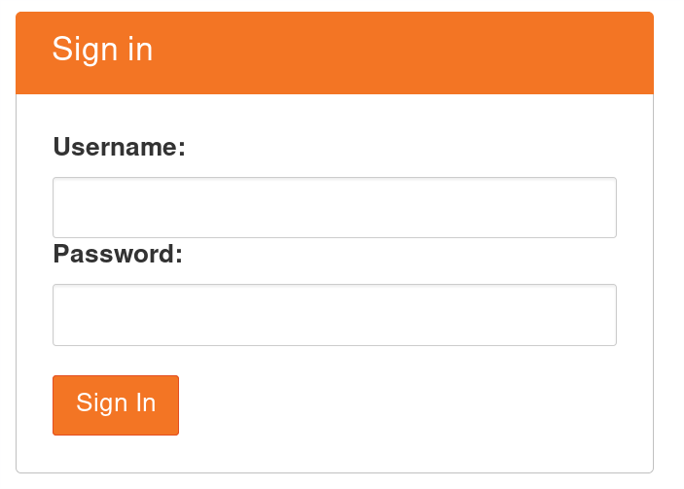
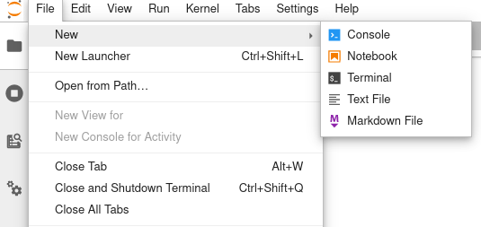
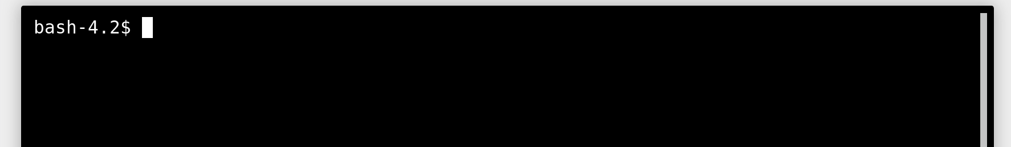
Connexion
1)
Se connecter au portail https://bif-jupyterhub.compbio.ulaval.ca/
2)
3)

Slide 7
Introduction
GUI / CLI
Anatomie d’une ligne de commande et Astuces
Mise en route
I. Système de fichier
Structure de l’arborescence
Chemins relatifs et absolus
Commandes utiles : Déplacement Exercice 1
Métacaractères Exercice 2
II. Manipulation de fichier
Commandes utiles : Manipulation Exercice 3
Gestion des flux Exercice 4 Exercice 5
III. Scripts
Structure d’un script
Exécuter un script Exercice 6

Slide 8
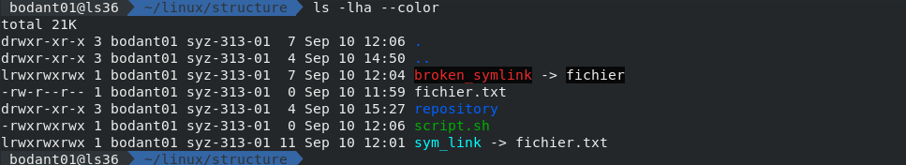
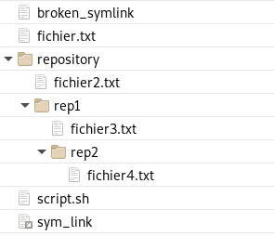
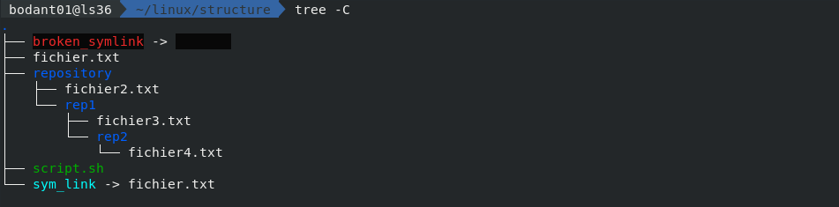
Arborescence
Plusieurs types de fichiers (tout est fichier !)
Tout fichier est accessible par un chemin (path)
dont le point d’origine est la racine (/, barre oblique, slash, root)

Slide 9
Chemin absolu et relatif
Absolu: Commence par /
Relatif: A partir d’un point
/home/bif/a.txt
/home/bif/dossier/
/home/bif/dossier/d.tsv
/
etc
home
bin
media
./b.txt
dossier/d.tsv
../../bin/
bif
user2
.
..
a.txt
b.txt
c.csv
dossier
Remarque
d.tsv
. # Répertoire courant
.. # Répertoire parent

Slide 10
Déplacement
pwd
Afficher le chemin absolu du répertoire courant
/
etc
home
bin
media
bif
user2
.
..
a.txt
b.txt
c.csv
dossier
d.tsv
pwd

Slide 11
Déplacement
ls
Afficher le contenu d’un répertoire
/
Option(s) | Description
-l | Afficher les détails des fichiers
-h | Afficher la taille des fichiers dans un format lisible
-a | Afficher les fichiers cachés
--color | Colore en fonction du type de fichier
etc
home
bin
media
bif
user2
.
..
a.txt
b.txt
c.csv
dossier
d.tsv
ls -lha /home/user_2/

Slide 12
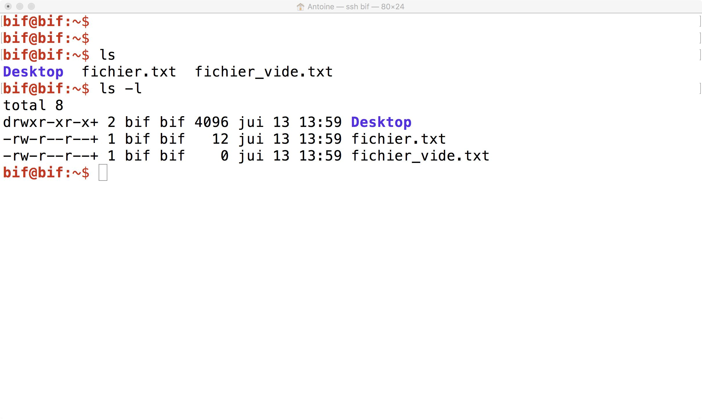
Métadonnées des fichiers
ls -l
Masque
des permissions
(chmod)
Propriétaire
et groupe
(chown)/(chgrp)
Taille
Date de dernière
modification
(touch)
d Répertoire
- Fichier
l Lien Symbolique (raccourci)
r | Read
w | Write
x | eXecute
- standard
+ droits supplémentaires
Propriétaire
Groupe
Autres

Slide 13
Déplacement
cd
Se déplacer à travers les répertoires
/
etc
home
bin
media
bif
user2
.
..
a.txt
b.txt
c.csv
dossier
d.tsv
cd dossier/
cd ../

Slide 14
Déplacement
touch
Créer un fichier vide
/
etc
home
bin
media
bif
user2
fichier_vide
.
..
a.txt
b.txt
c.csv
dossier
d.tsv
touch ./fichier_vide

Slide 15
Déplacement
rm
Supprimer un fichier
/
Option(s) | Description
-r | Récursif, supprime un répertoire
etc
home
bin
media
bif
user2
fichier_vide
.
..
a.txt
b.txt
dossier
d.tsv
rm c.csv

Slide 16
Déplacement
mv
Déplacer / Renommer un fichier ou un répertoire
/
etc
home
bin
media
bif
user2
fichier_vide
.
..
a.txt
b.txt
dossier
aa.txt
d.tsv
mv a.txt dossier/aa.txt

Slide 17
Déplacement
cp
Copier un fichier
/
Option(s) | Description
-r | Récursif, copie un répertoire
etc
home
bin
media
bif
user2
dossier2
fichier_vide
.
..
a.txt
b.txt
dossier
aa.txt
d.tsv
aa.txt
d.tsv
cp -r dossier dossier2

Slide 18
Déplacement
mkdir
Créer un répertoire vide
/
etc
home
bin
media
bif
user2
dossier3
dossier2
fichier_vide
.
..
a.txt
b.txt
dossier
aa.txt
d.tsv
aa.txt
d.tsv
mkdir dossier3

Slide 19
Déplacement
rmdir
Supprime un répertoire vide
/
etc
home
bin
media
bif
user2
dossier2
fichier_vide
.
..
a.txt
b.txt
dossier
aa.txt
d.tsv
aa.txt
d.tsv
rmdir dossier3

Slide 20
Exercice 1
A partir de VOTRE home :
0. Vérifier que vous êtes dans votre home avec pwd
1. Créer un fichier vide fichier.txt
2. Faites une copie de ce fichier au même endroit cp_fichier.txt
3. Renommer cp_fichier.txt en mv_fichier.txt
4. Créer un répertoire dans votre home Dossier
5. Déplacez-vous dans Dossier et avec pwd vérifier que vous êtes au bon endroit
6. A partir de Dossier, copier mv_fichier.txt dans Dossier en nommant la copie fichier_dossier.txt
7. Retournez dans votre home
8. Copier le répertoire Dossier en cp_Dossier au même endroit
9. Renommer le répertoire cp_Dossier en mv_Dossier
10. Créer un nouveau répertoire Dossier_3
11. Déplacez-vous dans Dossier
12. Déplacer le répertoire mv_Dossier dans Dossier_3
13. Retourner dans votre home en utilisant un chemin absolu
14. En utilisant des chemins absolus copier fichier.txt dans le dossier Dossier_3 et renommez-le en fichier_3.txt
15. Avec la commande rmdir supprimer le répertoire mv_Dossier. Que se passe-t-il? Que proposez-vous pour y remédier?
16. Supprimer le répertoire Dossier_3
17. Supprimer le fichier fichier.txt
18. Quels sont les fichiers (et répertoires) restant dans votre home ?

Slide 21
Métacaractères
fichier_1.txt
fichier_2.txt
fichier_3.txt
fichier_10.txt
fichier_11.txt
A.txt
a.tsv
Aa.txt
A.csv
B.csv
Sélectionner tous les fichiers qui commencent par “fichier”
fichier*
Sélectionner tous les fichiers qui se termine par “.csv”
*.csv
Sélectionner les fichiers fichier_1.txt, fichier_2 et fichier_3.txt
fichier_?.txt
Sélectionner tous les fichiers de 5 caractères
?????
? | Remplace n’importe quel caractère | ls fichier_?.txt
* | Remplace n’importe quel caractère 0 ou 1, ou plusieurs fois | ls *csv
[AB] | A ou B | ls [AB].csv
[0-9] | 0, 1, 2, … ou 9 (1 fois) | ls fichier_[0-9].txt
[A-Z] | A, B, C, D, …, ou Z. Avec les minuscules [a-z] | ls [A-Z].txt

Slide 22
Exercice 2
Dans le terminal, tapez la ligne: /home/public/linux/exo2.sh
Le répertoire ~/exo2 contient des fichiers.
En utilisant les métacaractères, listez les fichiers dont le nom:
Commence par la lettre A
Se termine par l'extension .txt
Contient exactement 3 caractères
Contient au moins 3 caractères
Commence par un A et contient au moins 3 caractères
Commence par un T, se termine par .txt et contient au moins 5 caractères
Commence par la lettre A ou B

Slide 23
Introduction
GUI / CLI
Anatomie d’une ligne de commande et Astuces
Mise en route
I. Système de fichier
Structure de l’arborescence
Chemins relatifs et absolus
Commandes utiles : Déplacement Exercice 1
Métacaractères Exercice 2
II. Manipulation de fichier
Commandes utiles: Manipulation Exercice 3
Gestion des flux Exercice 4 Exercice 5
III. Scripts
Structure d’un script
Exécuter un script Exercice 6

Slide 24

Manipulation
head
Affiche le début du fichier
dans le terminal
Option(s) | Description
-n | Contrôler le nombre de lignes affichées
-n 10 (défaut)
-n 5
-n 15
head -n 6 ./mon_fichier.txt

Slide 25
Manipulation
tail
Affiche la fin du fichier dans le terminal
Option(s) | Description
-n | Contrôler le nombre de lignes affichées
-n 10
(défaut)
-n 5
-n 15
-n +1
-n +2
tail -n+10 ./mon_fichier.txt

Slide 26
Manipulation
cat
Affiche tous le fichier dans le terminal
cat ./mon_fichier.txt

Slide 27
Manipulation
less
Affiche le fichier page par page
less ./mon_fichier.txt
A l’intérieur du “pager”:
Espace ou les flèches pour naviguer
/motif pour chercher un motif dans le document et les touches n (next) et p (previous) pour se déplacer entre les occurrences.
la touche q pour quitter

Slide 28
Manipulation
grep
Chercher un motif et afficher les lignes où il apparaît
Option(s) | Description
-c | Renvoie le nombre de fois où l’expression est trouvée
-v | Affiche les lignes ne contenant pas l’expression
-i | Ignore la distinction entre les majuscules et les minuscules
-A | Affiche les lignes où l’expression est trouvée et un nombre de lignes après
-B | Affiche les lignes où l’expression est trouvée et un nombre de lignes avant
grep -A1 motif ./mon_fichier.txt

Slide 29
REGEX (Expression Régulière / Rationnelles)
chateau
chapeau
chaloupe
chameau
grep -E
Quantificateurs
? | 0 ou 1
* | 0 ou +
+ | 1 ou +
{x} | x fois
{x,} | au moins x fois
{x,y} | entre x et y fois
Motif: cha
^blabla | Début de la ligne
blabla$ | Fin de la ligne
. | N’importe quel caractère (? en bash)
grep "^cha" ./mon_fichier.txt
grep "eau$" mon_fichier.txt
chateau, chapeau, chameau mais pas chaloupe

Slide 30
Manipulation
cut
Retourne la colonne sélectionnée
Option(s) | Description
-f | Sélectionner les colonnes à afficher
-d | Spécifier le séparateur
-f 1
-f 1-3
-f 1,3
-f 2 -d’,’
,
,
,
,
,
,
,
,
,
,
,
cut -f1 -d',' ./mon_fichier.csv

Slide 31
Manipulation
sort
Trie le document
a
b
c
d
b
e
d
c
Option(s) | Description
-k | Sélectionner la colonne à utiliser pour le tri
-n | Tri numérique
-r | Tri en ordre décroissant
e
a
sort -k3 -n ./mon_fichier.txt

Slide 32
Manipulation
wc
Compte le nombre de lignes, de mots
Option(s) | Description
-l | nombre de ligne
wc -l fichier.txt

Slide 33
Manipulation
sed
Edite le document
sed 's/voiture/avion/g' fichier
avion
bateau
voiture
camion
bateau
avion
avion
avion
camion
bateau
voiture
voiture
camion
avion
voiture
sed 's/voiture/avion/' fichier

Slide 34
Exercice 3
Dans le terminal, tapez la ligne: /home/public/linux/exo3.sh
Le fichier ~/exo3/fruit.tsv est une liste de fruits contenant leur désignation, leur couleur et une quantité associée. Quels sont les commandes qui vous permettent d’afficher le résultats des requêtes suivantes:
Afficher le contenu du fichier
Afficher les 9 premières lignes du fichiers
Afficher toutes les lignes, sauf l’entête
Afficher la liste des fruits seulement
Combien de lignes contient le fichier ?
Afficher les lignes dont la couleur du fruit est Rouge
Afficher les lignes dont le nom du fruit commence par la lettre A
Afficher les lignes dont le nom du fruit commence par la lettre O
FRUIT | COULEUR | QUANTITE
Fraise | Rouge | 10
Banane | Jaune | 5
Abricot | Orange | 4
ananas | Jaune | 5
pomme | Rouge | 7
Melon | Orange | 1
Kiwi | Vert | 2
Cerise | Rouge | 3
Citron | Jaune | 9
Citron | Vert | 8
Framboise | Rouge | 2
Raisin | Rouge | 1
Prune | Rouge | 1
Poire | Vert | 8
Pasteque | Rouge | 7
Orange | Orange | 3

Slide 35


Les flux
stdin
stdout
>
1>
>>
1>>
Entrée(s) standard input
Sorties(s) standard output
Sortie standard sur le terminal par défaut
ma_commande input
ma_commande <input
ma_commande input
ma_commande input > output.txt
ma_commande input 1> output.txt

Slide 36
Les flux
stderr
2>
stdin
stdout
>
1>
ma_commande input 1> output.txt 2> error.txt

Slide 37


Les flux
>
>
Commande 1
Commande 2
|
>
Commande 1
Commande 2
cat nom_fichier | grep chr1 | cut -f1-3 > fichier_chr1

Slide 38
Exercice 4
Dans le terminal, tapez la ligne: /home/public/linux/exo4.sh
>seq_1 (header, ....)
ATCGGTACTCTGATCTAGCTAGCTATCGCTGCTAGATCTCTTCTATCTATCATCAT
>seq_2 (header, ....)
ATCTGCTGCTAGCTAGCTATGCATCAGATCGGATATTGTCGATGCTAGTCGATATAT
...
Partie 1. En utilisant les opérateurs de redirections:
Ecrivez "helloworld" dans le fichier ~/exo4/HT.txt
Ajoutez "bonjour le monde" dans le même fichier.
et vérifier avec less que les 2 lignes sont présentes.
Essayer de créer le répertoire /HelloWorld,
rediriger l’erreur standard dans le fichier ~/exo4/HT.err
Essayer d’écrire "Allo" dans le fichier /bin/allo.txt, ajouter l’erreur au fichier ~/exo4/HT.err
Partie 2. Les séquences biologiques sont stockées dans dans des fichiers FASTA dont la structure est représentée ci-dessus. En utilisant le fichier ~/exo4/sample_swissprot.fa, répondez aux questions suivantes.
Combien de séquences contient ce fichier ?
Combien de séquences sont des séquences appartenant à l’homme (OS=Homo sapiens) ?
Dans un fichier header.txt, inscrivez la liste des entêtes des séquences.
Dans le fichier gene.fa, stockez la séquence fasta (header + séquence) du gène CDIA_ENTCC
Cherchez les séquences qui ont le motif protéique "TATA", inscrivez leurs headers dans le fichier tata_header.txt

Slide 39
Questions CC
Donnez les commandes pour répondre aux questions suivantes:
A partir de votre home, déplacez-vous dans le répertoire ~/exo2/, quel est le chemin absolu du votre répertoire courant?
Combien il y a de fichiers dans le répertoire ~/exo2/?
A partir du fichier ~/exo3/fruit.tsv combien de type de fruits différents sont Rouge ?
(English)
Give the commands to answer the following questions:
From your home, move to the ~/exo2/ directory, what is the absolute path to your current directory?
How many files are in the ~/exo2/ directory?
From the file ~/exo3/fruit.tsv how many different types of fruits are Red?

Slide 40
Exercice 5
Partie 1.
A partir de fruit.tsv, afficher toutes les lignes, sauf l’entête et sauvegarder dans fruit_no_header.tsv
A partir de fruit_no_header.tsv, afficher la colonne contenant les fruits.
A partir de fruit_no_header.tsv, afficher la liste des fruits triés par ordre alphabétique et sauvegarder dans fruit_sort_alpha.tsv
A partir de fruit_no_header.tsv, liste des fruits triés par ordre decroissant de quantité et sauvegarder dans fruit_sort_quant.tsv
A partir de fruit.tsv, remplacer Jaune par Vert et sauvegarder dans fruit_pas_murs.tsv
FRUIT | COULEUR | QUANTITE
Fraise | Rouge | 10
Banane | Jaune | 5
Abricot | Orange | 4
ananas | Jaune | 5
pomme | Rouge | 7
Melon | Orange | 1
Kiwi | Vert | 2
Cerise | Rouge | 3
Citron | Jaune | 9
Citron | Vert | 8
Framboise | Rouge | 2
Raisin | Rouge | 1
Prune | Rouge | 1
Poire | Vert | 8
Pasteque | Rouge | 7
Orange | Orange | 3

Slide 41
Exercice 5
Partie 2.
Répondez aux requêtes suivantes en 1 seule commande (avec pipe)
Afficher la liste de fruits qui commence par la lettre F
Affichez uniquement les fruits Rouge
Comptez le nombre de fruit Orange
Affichez le fruit le plus abondant
Affichez la liste des fruits classés en ordre alphabétique
Affichez le fruit le plus abondant et sa quantité
Affichez les fruits dont la couleur ne se termine pas par un E
Affichez le nombre de couleurs différentes uniq
FRUIT | COULEUR | QUANTITE
Fraise | Rouge | 10
Banane | Jaune | 5
Abricot | Orange | 4
ananas | Jaune | 5
pomme | Rouge | 7
Melon | Orange | 1
Kiwi | Vert | 2
Cerise | Rouge | 3
Citron | Jaune | 9
Citron | Vert | 8
Framboise | Rouge | 2
Raisin | Rouge | 1
Prune | Rouge | 1
Poire | Vert | 8
Pasteque | Rouge | 7
Orange | Orange | 3
*
*

Slide 42
Introduction
GUI / CLI
Anatomie d’une ligne de commande et Astuces
Mise en route
I. Système de fichier
Structure de l’arborescence
Chemins relatifs et absolus
Commandes utiles : Déplacement Exercice 1
Métacaractères Exercice 2
II. Manipulation de fichier
Commandes utiles : Manipulation Exercice 3
Gestion des flux Exercice 4 Exercice 5
III. Scripts
Structure d’un script
Exécuter un script Exercice 6

Slide 43
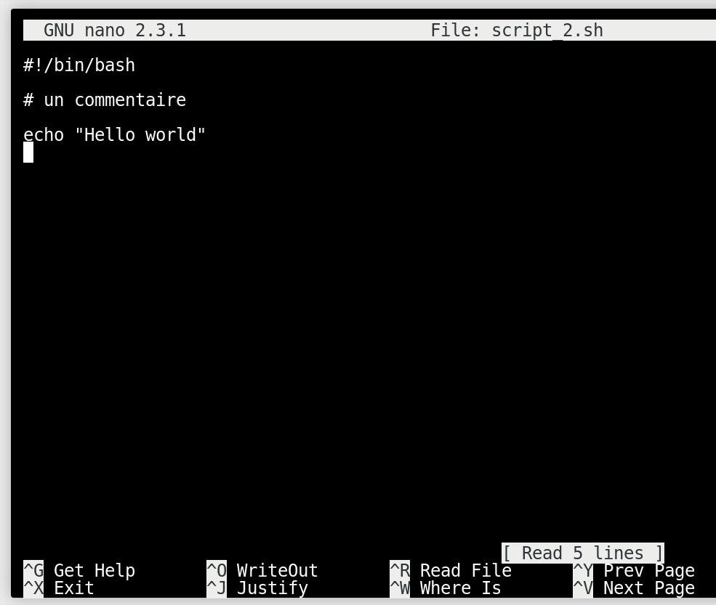
Les Scripts
nano script.sh
Editer le script
  première ligne #!/bin/bash
Enregistrer
  Exit Ctrl + X
  Save? Yes Y
  Enter Filename and press Enter
Ajouter les droits d’exécution
chmod u+x script.sh
Exécuter le script (./ important)
./script.sh ficher.txt
#!/bin/bash
# un commentaire
echo "Nombre de lignes:"
wc -l $1

Slide 44
Masque des permissions
chmod
Propriétaire
Groupe
Autres
Permission
+ | Ajouter
- | Supprimer
= | Définir
Pour qui ?
u | Utilisateur
g | Groupe
o | Autres
a | Tous
Permission
r | Lecture
w | Ecriture
x | Exécution
chmod u=rwx,g+w,o-r mon_fichier

Slide 45
Exercice 6
Dans le cadre d’une analyse bioinformatique, la structure du dossier d’analyse est la suivante :
.
├── Data/
├── Ref/
├── Result/
└── Script/
On vous demande de créer un script qui crée l’arborescence à partir d’un répertoire passé en argument. ($1). Vous devez changer les droits pour le rendre exécutable par n’importe qui.

Slide 46
Permission
+ | Ajouter
- | Supprimer
= | Définir
Pour qui ?
u | Utilisateur
g | Groupe
o | Autres
a | Tous
Permission
r | Lecture
w | Ecriture
x | Exécution

